Slide 1
Bases de Datos
Persistencia, Bases de Datos, SQL

Slide 2
Resumen de hoy
Concepto de Persistencia
Estructurada
No-estructurada
Modelo de Datos
Diagrama E/R
Métodos de persistencia
Archivos (JSON, XML)
Crear Tablas
Primer vistazo a SQL

Slide 3
Persistencia
Persistencia “es la acción de preservar la información de forma permanente y a su vez poder recuperar la misma para que pueda ser nuevamente utilizada”

Slide 4
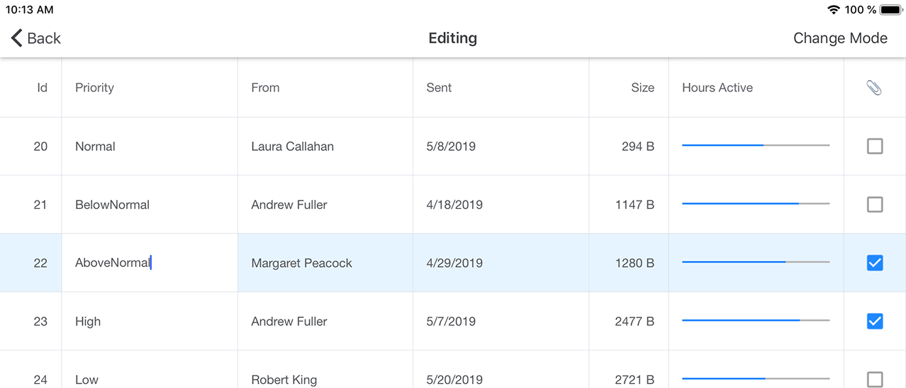
Estructura general de los datos
En general es usual representar los datos con Tablas/Grillas

Slide 5
Mecanismos de hacer persistencia
Archivos
binarios / texto
JSON / XML
Bases de datos
Estructuradas
No-estructuradas

Slide 6
Acciones sobre los datos
Cualquier sistema, independiente del tipo, va a tener que realizar operaciones sobre esos datos
Altas o creación
Bajas o eliminar
Modificaciones o actualizaciones
Consultas
(en ingles CRUD: Create, Read, Update, Delete)
Notes:
Operaciones clasicas que aparecen en los sistemas cuando hablamos de persistencia

Slide 7

MODELAR DATOS DE UN SISTEMA
Notes:
El desafio mas dificil, es representar la informacion que deseo persistir

Slide 8
Representación
Los datos representan partes del problema
Cada sistema tendrá diferentes datos a ser usados, aunque muchos veces sean similares
Ejemplos:
Sistema de Reserva tipo AirBnB
Usuarios, Propiedades, Locatario, Reserva
Sistema de Alquiler de Autos-
Usuarios, Vehiculos, empresa, Alquiler

Slide 9
Pensemos en un caso
Un cliente quiere que desarrollemos un sistema tipo “UBER” para Tandil.
El sistema debe permitir (requerimientos funcionales):
Que los usuarios puedan registrarse
Que los usuarios pidan hacer un viaje de un origen a un destino
Que los usuarios puedan elegir entre una lista de los conductores disponibles
POR DONDE ARRANCAMOS??

Slide 10
Modelado de datos
Las etapas para representar la información en el mundo computacional:
1. identificación de los datos de la realidad: actores, recursos, objetos, etc. del mundo real de los cuales interesa guardar información. (ENTIDADES)
2. identificación de relaciones entre datos: detección de los vínculos significativos que se dan entre los elementos.
3. abstracción de datos y relaciones: representación simbólica de los elementos detectados.
APLIQUEMOS EN EL CASO!

Slide 11
Pensemos en un caso
Un cliente quiere que desarrollemos un sistema tipo “UBER” para Tandil.
El sistema debe permitir (requerimientos funcionales):
Que los usuarios puedan registrarse
Que los usuarios pidan hacer un viaje de un origen a un destino
Que los usuarios puedan elegir entre una lista de los conductores disponibles
Los requerimientos funcionales nos dan “pistas” de las principales entidades a persistir

Slide 12
Modelando datos
Que los usuarios puedan registrarse
Con qué atributos represento un usuario en mi sistema?
nombre
email
ciudad
Notes:
En esta filimina, vamos a remarcar los datos y las relaciones entre los datos

Slide 13
Tablas para el sistema
TABLA USUARIO
nombre | email | ciudad
María Rodriguez | Pinto 399 | Tandil
Lionel Messi | San Martin 1080 | Rosario
Juan Perez | Pinto 250 | Olavarría
María Rodriguez | Bolivar 1452 | Tandil
Cómo distingo un usuario de otro si tienen el mismo nombre?

Slide 14
Tablas para el sistema (II)
TABLA USUARIO
id | nombre | email | ciudad
1 | Maria Rodriguez | ... | Tandil
2 | Lionel Messi | ... | Rosario
3 | Juan Perez | ... | Olavarría
4 | María Rodriguez | ... | Tandil
Cada tabla debe tener una clave primaria, que es una columna o conjunto de columnas que definen una fila única de la tabla

Slide 15

Datos
¿Qué es un dato?
Es el estado que toma un atributo.
Se llama CAMPO a cada atributo de la tabla. Por ej. nombre y email son campos.
Se llama REGISTRO al conjunto de campos que definen un elemento de la tabla.
filas = registros
columnas = atributos/campos

Slide 16
Tipos de Datos
¿Qué tipos de datos hay?
Enteros, flotantes, textos, caracteres, fecha, booleano, bit, y más…
¿Cuál es la diferencia?
Depende de lo que se quiera representar...
Cada tipo de datos ocupa cierto espacio en memoria (primaria y secundaria)
INT: 4 bytes (2^32)
TINYINT: 1 byte (2^8)
BIGINT: 8 bytes (2^64)
DATE: 3 bytes
TEXT: longitud + 2 bytes

Slide 17
Modelando datos (cont)
Que los usuarios puedan registrarse
Que los usuarios pidan hacer un viaje de un origen a un destino
Que los usuarios puedan elegir entre una lista de los conductores disponibles
Notes:
En esta filimina, vamos a remarcar los datos y las relaciones entre los datos

Slide 18
Tablas para el Sistema
Viaje
origen
destino
fecha
Usuario
nombre
email
ciudad
Conductor
nombre
vehiculo

Slide 19
Tablas para el Sistema
Viaje
origen
destino
fecha
id_usuario
id_conductor
Usuario
nombre
email
ciudad
Conductor
nombre
vehiculo
Cómo se relacionan estas entidades?

Slide 20
Tablas para el sistema
TABLA VIAJE
id | origen | destino | fecha | id_usuario | id_conductor
1 | Salta 300 | Pinto 399 | 2/2/2021 19:02 | 1 | 1
2 | Campus | San Martin 1080 | 12/3/2021 08:12 | 2 | 2
3 | ... | ... | ... | ... | ...
TABLA CONDUCTOR
id | nombre | vehiculo
1 | Juan Perez | Corsa Blanco
2 | Diego Garcia | Peugeot 304
TABLA USUARIO
id | nombre | email
1 | Maria Rodriguez | ...
2 | Leonel Messi | ...

Slide 21
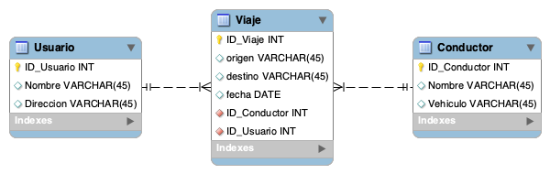
Modelado de datos - MER
MER (Modelo de Entidad-Relación) es un modelo semántico que describe los requerimientos de datos de un sistema.
Elementos del MER:
Entidad: objeto real o abstracto de la vida real del cual se quiere almacenar información
Relación: asociación entre entidades
Atributos: características que describen las entidades y relaciones

Slide 22
Claves Foráneas
Una clave foránea es un atributo o atributos que establece un vínculo lógico entre tablas
Por lo general, asocia un campo de una tabla con la clave primaria de otra tabla o tablas

Slide 23

Bases de datos

Slide 24
Bases de Datos
¿Qué es una Base de Datos?
Una base de datos es una herramienta para recopilar y organizar información.
Es un contenedor para almacenar tablas que guardan datos interrelacionados
Ejemplo: sistema de stock de artículos va a tener al menos las tablas artículo y categoría.

Slide 25
Bases de Datos
¿Cuándo usar una Base de Datos?
La cantidad de datos es excesiva.
Redundancia: gran duplicidad en los archivos. Una sola referencia evitando que se dupliquen. Esto evita:
se debe actualizar cada una de las fuentes donde se encuentre la info.
gasto innecesario de almacenamiento.
por seguridad, se crean esquemas de acceso a los datos.

Slide 26
Bases de Datos
DBMS (Gestores de bases de datos)
software que permite al usuario definir, crear, configurar y mantener la base de datos.
manejo de persistencia de los datos
control de acceso
evita inconsistencias
recuperación antes fallas
Ventajas de los DBMS
Independencia de los datos: oculta detalles de cómo se almacenan
control de redundancia

Slide 27
Bases de Datos
restricción de accesos a usuarios autorizados
mejora la integridad de los datos
aumento de la concurrencia
servicio de backup y recuperación ante fallas
Desventajas de los DBMS
Complejidad
Tamaño
Vulnerabilidad a fallas al ser centralizados
Costo y equipamiento necesario

Slide 28
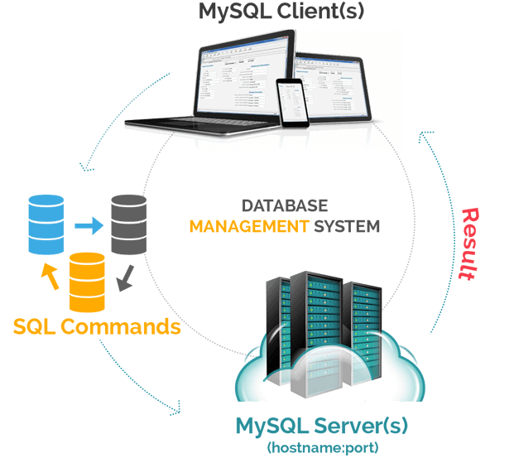
Secuencia de Uso

Slide 29

Bases de Datos
Algunos gestores de bases de datos:
MySQL
Oracle
SQL Server
Access
PostgreSQL
...

Slide 30


UIs para manejar BBDD

Slide 31
DEMO: Creación de una BD con phpMyAdmin
http://localhost/phpmyadmin/

Slide 32
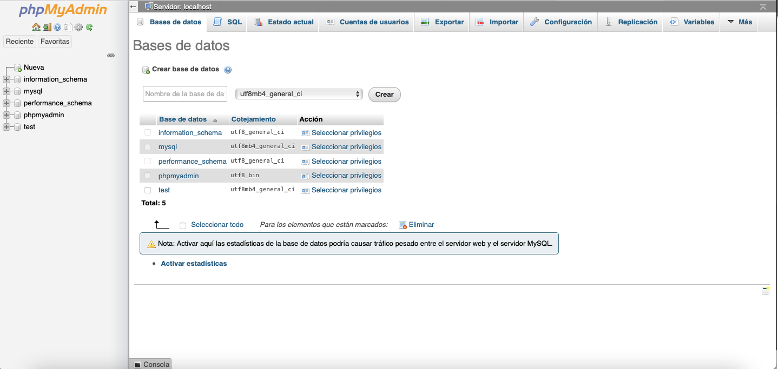

Slide 33
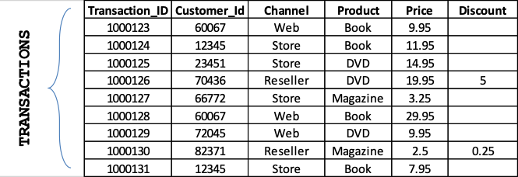
Creación de tablas con PhpMyAdmin
Hagamos un ejemplo sencillo de una sola tabla

Slide 34
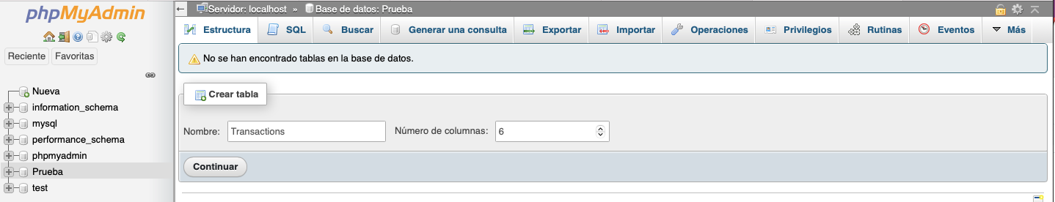
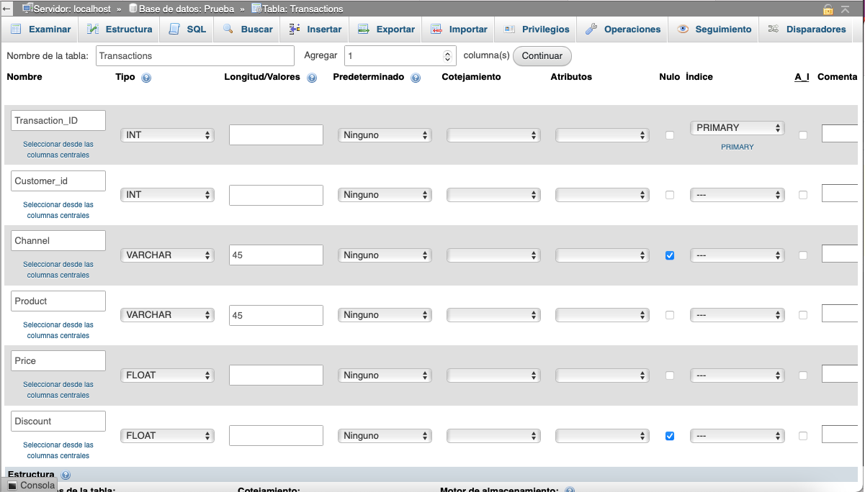
Nombre del atributo
Tipo de dato
Longitud máxima del string
Si esta tildado puede ser nulo
Clave primaria

Slide 35
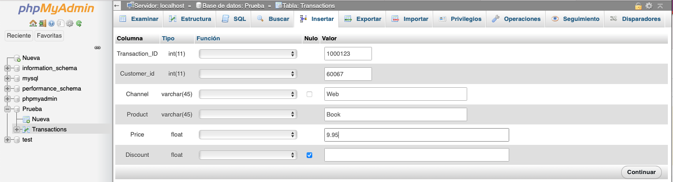

Slide 36
¿Solo se puede hacer por UI?
¿Y si tengo que agregar muchos datos?

Slide 37
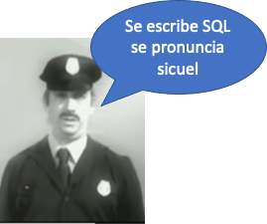
Cómo usamos las BASES de DATOS en WEB 2
Utilizando SQL (Structured Query language).
Funciona con pequeñas variantes en todos los gestores de BBDD.
Nos permite:
dar de alta, borrar y modificar datos (ABM)
consultar información ya guardada

Slide 38
SQL - Structured Query Language
En un lenguaje de consulta estructurado
Permite crear y modificar esquemas, tablas e índices
Consultar facilmente datos
Definir tablas
Insertar, borrar y actualizar muchos datos
Buscar muchos datos en poco tiempo

Slide 39
Creación de tablas
CREATE TABLE `nombreDB`.`Transactions` (
`Transaction_ID` INT NOT NULL ,
`Customer_id` INT NOT NULL ,
`Channel` VARCHAR(45) NULL ,
`Product`VARCHAR(45) NOT NULL ,
`Price` FLOAT NOT NULL ,
`Discount` FLOAT NULL ,
PRIMARY KEY (`Transaction_ID`)) ENGINE = InnoDB;

Slide 40
Agregando registros
INSERT INTO `Transactions` (`Transaction_ID`, `Customer_id`, `Channel`, `Product`, `Price`, `Discount`) VALUES (1000123, 60067, 'Web', 'Book', 9.95, NULL);
INSERT INTO `Transactions` (`Transaction_ID`, `Customer_id`, `Channel`, `Product`, `Price`, `Discount`) VALUES (1000124, 12345, 'Store', 'Book', 11.95, NULL);
INSERT INTO `Transactions` (`Transaction_ID`, `Customer_id`, `Channel`, `Product`, `Price`, `Discount`) VALUES (1000125, 23451, 'Store', 'DVD', 14.95, NULL);
INSERT INTO `Transactions` (`Transaction_ID`, `Customer_id`, `Channel`, `Product`, `Price`, `Discount`) VALUES (1000126, 70436, 'Reseller', 'DVD', 19.95, 5);
INSERT INTO `Transactions` (`Transaction_ID`, `Customer_id`, `Channel`, `Product`, `Price`, `Discount`) VALUES (1000127, 66772, 'Store', 'Magazine', 3.25, NULL);
INSERT INTO `Transactions` (`Transaction_ID`, `Customer_id`, `Channel`, `Product`, `Price`, `Discount`) VALUES (1000128, 60067, 'Web', 'Book', 29.95, NULL);
INSERT INTO `Transactions` (`Transaction_ID`, `Customer_id`, `Channel`, `Product`, `Price`, `Discount`) VALUES (1000129, 72045, 'Web', 'DVD', 9.95, NULL);
INSERT INTO `Transactions` (`Transaction_ID`, `Customer_id`, `Channel`, `Product`, `Price`, `Discount`) VALUES (1000130, 82371, 'Reseller', 'Magazine', 2.50, 0.25);
INSERT INTO `Transactions` (`Transaction_ID`, `Customer_id`, `Channel`, `Product`, `Price`, `Discount`) VALUES (1000131, 12345, 'Store', 'Book', 7.95, NULL);

Slide 41
Cambiando y eliminando
UPDATE TABLE_NAME
SET column1 = value1, column2= value 2
WHERE condition;
UPDATE `Transactions` SET Channel='Store' WHERE Transaction_ID=1000123;
DELETE FROM TABLE_NAME
WHERE condition;
DELETE FROM `Transactions` WHERE Transaction_ID=1000123;

Slide 42
Consultas con SQL

Slide 43
SQL - Comandos básicos
SELECT | Define qué atributos/columnas /campos quiero recuperar o calcular (obligatorio)
FROM | Identifica la tabla de la que quiero extraer información (Obligatorio)
WHERE | Agrega filtros que restringen qué filas / registros se recuperan (Opcional)
GROUP BY | Define el nivel de agrupamientos que quiero si estoy resumiendo datos (Opcional)
ORDER BY | Define el orden en el que se obtienen los resultados (Opcional)

Slide 44
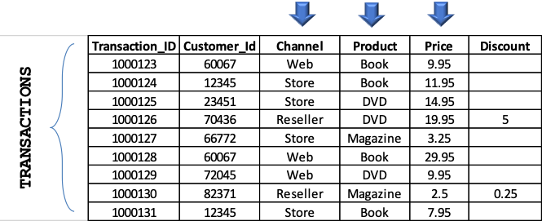
SQL - Select y From
SELECT | Define qué atributos/columnas /campos quiero recuperar o calcular (obligatorio)
FROM | Identifica la tabla de la que quiero extraer información (Obligatorio)
SELECT FIELD_1, FIELD_2, ..., FIELD_N FROM TABLE_NAME
Supongamos que estamos interesados en extraer solo el canal, producto y precio para cada transacción.

Slide 45
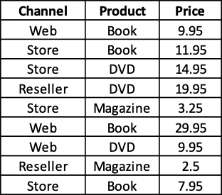
SQL - Select y From
SELECT CHANNEL, PRODUCT, PRICE FROM Transactions

Slide 46
SQL - Select y From
Caso especial – ¿Y si quiero todas las columnas?
Se pueden tipear todos los nombres en el SELECT (tedioso)
Se puede usar el ‘wildcard’ *
SELECT * FROM TABLE_NAME
SELECT * FROM Transactions

Slide 47
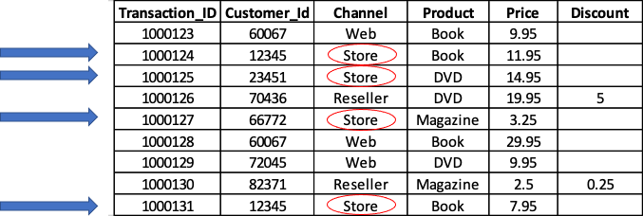
SQL - Where
WHERE | Agrega filtros que restringen qué filas / registros se recuperan (Opcional)
WHERE <logical_condition(s)>
Supongamos que queremos devolver todas las transacciones que se realizaron en una tienda (channel = store).

Slide 48
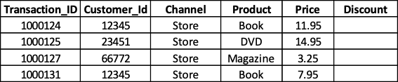
SQL - Where
SELECT *
FROM Transactions
WHERE CHANNEL = 'STORE'

Slide 49
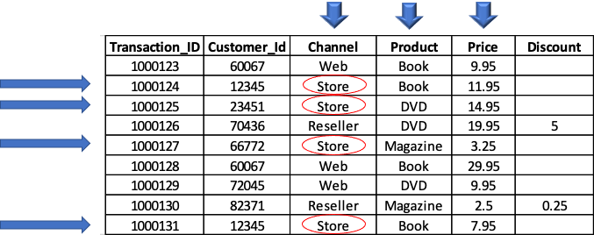
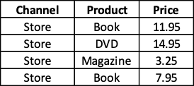
SQL - Where
SELECT CHANNEL, PRODUCT, PRICE
FROM Transactions
WHERE CHANNEL = 'STORE'

Slide 50
Agrupamientos
Toma valores de múltiples filas y retorna un valor
SUM(FIELD_NAME)
AVG(FIELD_NAME)
MIN(FIELD_NAME)
MAX(FIELD_NAME)
COUNT(FIELD_NAME) or COUNT(*)
SUM y AVG los valores deben ser números
MIN y MAX funciona con diferentes tipos de datos
NULL: Representa la ausencia de información
No es lo mismo que el número cero o un espacio vacío
Todas las funciones de agrupamientos ignoran los valores NULL excepto COUNT
COUNT(FIELD_NAME) y COUNT(*) dan diferentes valores con valores NULL

Slide 51


Agrupamientos de toda la tabla
SELECT COUNT(*)
FROM Transactions
SELECT COUNT(*) AS NUM_ROWS
FROM Transactions
NUM_ROWS es el ‘Alias’ para COUNT(*) y se designa usando ‘AS’

Slide 52
SQL - Group By
GROUP BY | Define el nivel de agrupamientos que quiero si estoy agrupando datos (Opcional)
SELECT GROUP_FIELD_1, ..., GROUP_FIELD_N,
<AGGREGATE_1>, ..., <AGGREGATE_2>
FROM TABLE_NAME
GROUP BY GROUP_FIELD_1, ..., GROUP_FIELD_N
GROUP_FIELD(s) deben coincidir en las cláusulas SELECT y GROUP BY
Todo el resto de lo que esta en SELECT debe ser una función de agrupamiento, ej.:
SUM(FIELD_NAME)
AVG(FIELD_NAME)
MIN(FIELD_NAME)
MAX(FIELD_NAME)
COUNT(FIELD_NAME) o COUNT(*)

Slide 53
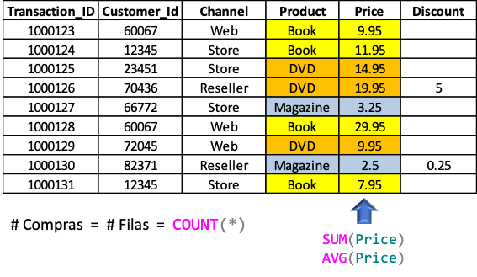
SQL - Group By
Dada la tabla Transactions queremos saber:
Total de compras por producto
Cantidad de $$ pagados por producto
Promedio $$ pagado por producto

Slide 54
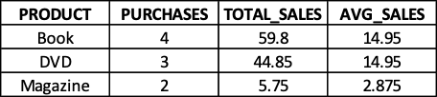
SQL - Group By
SELECT PRODUCT, COUNT(*) AS PURCHASES,
SUM(PRICE) AS TOTAL_SALES,
AVG(PRICE) AS AVG_SALES
FROM Transactions
GROUP BY PRODUCT

Slide 55
SQL - Order by
ORDER BY | Define el orden en el que se obtienen los resultados (Opcional)
SELECT FIELD_1, FIELD_2, ..., FIELD_N
FROM TABLE_NAME
ORDER BY FIELD_i, ...., FIELD_n
Por default los resultados se muestran en orden ascendente pero la descendente se puede especificar como:
ORDER BY FIELD_i DESC
El orden se puede pedir por cualquier columna que este en la tabla independientemente si se indico o no en el SELECT

Slide 56
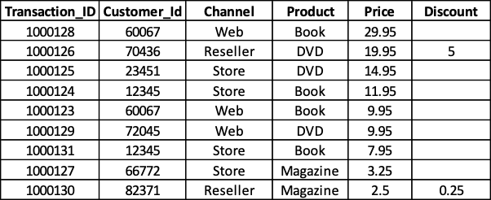
SQL - Order By
SELECT *
FROM Transactions
ORDER BY PRICE DESC

Slide 57
SQL - Alias
Alias para columnas: SELECT COUNT(*) AS NUM_ROWS
FROM Transactions
¿Alias para tablas?:
SELECT CHANNEL, PRODUCT, PRICE
FROM Transactions
O
SELECT Transactions.CHANNEL, Transactions.PRODUCT, Transactions.PRICE
FROM Transactions
O
SELECT a.CHANNEL, a.PRODUCT, a.PRICE
FROM Transactions a
‘a’ es un alias que nos permite desambiguar la columna para la tabla Transactions

Slide 58
Consultas Multitablas

Slide 59
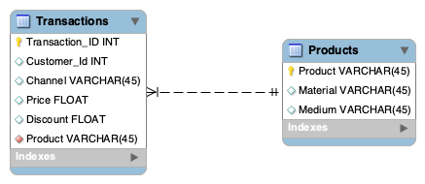
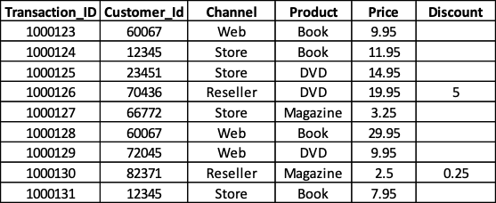
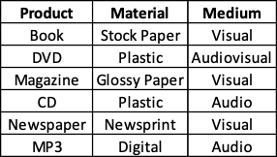
Consultas multitablas
¿Que pasa si queremos agregar una nueva tabla?
Agreguemos información acerca del producto

Slide 60
Agregando la nueva tabla y sus datos
CREATE TABLE `nombreDB`.`Products` (
`Product` VARCHAR(45) NOT NULL,
`Material` VARCHAR(45) NULL,
`Medium` VARCHAR(45) NULL,
PRIMARY KEY (`Product`)) ENGINE = InnoDB;
INSERT INTO `Products` (`Product`, `Material`, `Medium`) VALUES ('Book', 'Stock Paper', 'Visual’);
INSERT INTO `Products` (`Product`, `Material`, `Medium`) VALUES (‘DVD’, ‘Plastic', ‘Audiovisual’);
INSERT INTO `Products` (`Product`, `Material`, `Medium`) VALUES ('Magazine’, ‘Glossy Paper', 'Visual’);
INSERT INTO `Products` (`Product`, `Material`, `Medium`) VALUES (‘CD’, ‘Plastic', ‘Audio’);
INSERT INTO `Products` (`Product`, `Material`, `Medium`) VALUES (‘Newspaper', ‘Newsprint', 'Visual’);
INSERT INTO `Products` (`Product`, `Material`, `Medium`) VALUES (‘MP3', ‘Digital’, ‘Audio’);

Slide 61
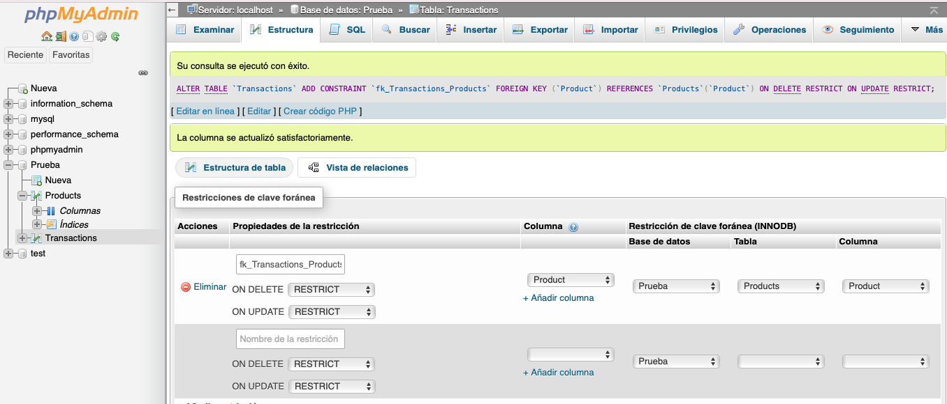
Agregar la clave foranea
ALTER TABLE `Transactions`
ADD CONSTRAINT `fk_Transactions_Products`
FOREIGN KEY (`Product`)
REFERENCES `Products`(`Product`)
ON DELETE RESTRICT ON UPDATE RESTRICT;

Slide 62
¿Porque es necesario agregar una constraint?
La BD ahora “conoce” la relación entre las tablas
Si borramos un registro en la tabla Product ahora se chequeara que el registro de esa clave no esté en uso en Transactions
Si agregamos un registro en Transactions se verificará que exista el valor de Product en la tabla Product

Slide 63
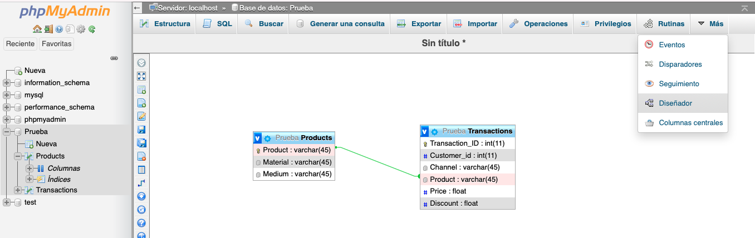
Otra opción para definir relaciones

Slide 64
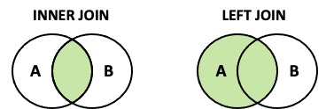
Consultas multitablas
La operación JOIN (unir) nos permite acceder a más de una tabla al mismo tiempo
Hay diferentes tipos de JOIN que se pueden aplicar dependiendo del tipo de resultado que esperamos obtener

Slide 65
Sintaxis Join
Si queremos ver datos de dos tablas (TABLE_1 y TABLE_2) la sintaxis se ve como:
SELECT a.FIELD_1, ..., a.FIELD_N, b.FIELD_1, ..., b.FIELD_N
FROM TABLE_1 a
INNER JOIN TABLE_2 b
ON a.KEY = b.KEY
SELECT a.FIELD_1, ..., a.FIELD_N, b.FIELD_1, ..., b.FIELD_N
FROM TABLE_1 a
LEFT JOIN TABLE_2 b
ON a.KEY = b.KEY

Slide 66
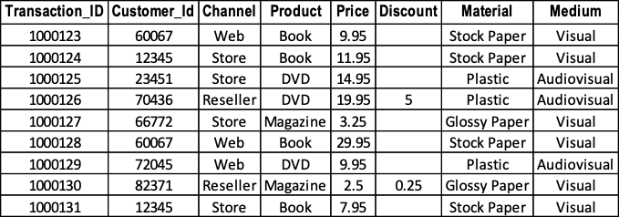
Join - Ejemplo
Supongamos que queremos tener más información de los productos que se compraron:
SELECT a.*, b.*
FROM Transactions a
LEFT JOIN Products b
ON a.PRODUCT = b.PRODUCT

Slide 67
¿Y si usamos un INNER JOIN?
SELECT a.*, b.*
FROM Transactions a
INNER JOIN Product b
ON a.PRODUCT = b.PRODUCT
En este caso la consulta devolvería lo mismo
Pero… si falta un producto de la tabla PRODUCTS esas transacciones se eliminarían
A veces esto es deseable, a veces no, ¡dependiendo de la pregunta que se esté tratando de responder!

Slide 68
Joins - Ejemplo complejo
Obtener el precio promedio de la ventas que se realizaron por “Medium”
No tener en cuenta las compras realizadas mediante el canal “Reseller”
Listar los resultados de mayor a menor
Los datos que necesitamos están repartidos en las dos tablas por lo que necesitamos unirlas
SELECT ___ FROM Transactions a
LEFT JOIN Products b ON a.PRODUCT = b.PRODUCT

Slide 69
Joins - Ejemplo complejo

Slide 70
Joins - Ejemplo complejo
Obtener el precio promedio de la ventas que se realizaron por “Medium”
No tener en cuenta las compras realizadas mediante el canal “Reseller”
Listar los resultados de mayor a menor
Debemos obtener el promedio de ventas por Medium por lo que debemos agrupar y usar AVG
AVG_PRICE
14.95
10.92
SELECT AVG(a.PRICE) FROM Transactions a
LEFT JOIN Products b ON a.PRODUCT = b.PRODUCT
GROUP BY b.MEDIUM

Slide 71
Joins - Ejemplo complejo
Obtener el precio promedio de la ventas que se realizaron por “Medium”
No tener en cuenta las compras realizadas mediante el canal “Reseller”
Listar los resultados de mayor a menor
Debemos obtener el promedio de ventas por Medium por lo que debemos agrupar y usar AVG
AVG_PRICE
12.45
12.61
SELECT AVG(a.PRICE) FROM Transactions a
LEFT JOIN Products b ON a.PRODUCT = b.PRODUCT
WHERE a.CHANNEL <> 'RESELLER'
GROUP BY b.MEDIUM

Slide 72
Joins - Ejemplo complejo
Obtener el precio promedio de la ventas que se realizaron por “Medium”
No tener en cuenta las compras realizadas mediante el canal “Reseller”
Listar los resultados de mayor a menor
SELECT b.MEDIUM, AVG(a.PRICE) AS AVG_PRICE
FROM Transactions a
LEFT JOIN Products b
ON a.PRODUCT = b.PRODUCT
WHERE a.CHANNEL <> 'RESELLER'
GROUP BY b.MEDIUM
ORDER BY AVG_PRICE DESC
MEDIUM | AVG_PRICE
Visual | 12.61
Audiovisual | 12.45

Slide 73
SQL - Operadores
Operadores de comparación
= < > <= >= <> != !< !>
Operadores aritmeticos
+ - * / %
Operadores logicos
AND OR IN BETWEEN LIKE
IS NULL NOT
Notes:
<> != Distinto de !> No mayor que !< No menor que

Slide 74
SQL - Operadores Lógicos
Definen condiciones lógicas en los queries
IN Chequea si un valor o expresión está en una lista
Evita tener una larga lista de condiciones con OR
WHERE FIELD_A = 'AAA' OR FIELD_A = 'BBB' OR FIELD_A ='CCC'
WHERE FIELD_A IN ('AAA', 'BBB', 'CCC')
BETWEEN Chequea si un valor o expresión esta entre otros dos valores o expresiones
Alternativa a un AND
WHERE FIELD_A >= 10 AND FIELD_A <= 100
WHERE FIELD_A BETWEEN 10 AND 100

Slide 75
SQL - Operadores Lógicos
Definen condiciones lógicas en los queries
LIKE Devuelve verdadero si un conjunto de caracteres esta presente en un texto
Usa comodines:
% Cualquier texto de 0 o más caracteres
_ Cualquier carácter único
WHERE FIELD_A LIKE 'abc%'
•Verdadero para cualquier texto que comience con ‘abc’ sin importar que tan largo sea
WHERE FIELD_A LIKE 'abc_'
•Verdadero si el texto comienza con ‘abc’ y tiene cuatro caracteres
WHERE FIELD_A LIKE '%abc%’
Verdadero si ‘abc’ aparece en cualquier lugar del texto

Slide 76
MySQL en PHP

Slide 77
¿Cómo nos conectamos a la base de datos?
Usamos funciones específicas para conectarnos:
Abrimos una conexión
Enviamos la consulta y nos devuelve el resultado
Procesamos los datos para generar el HTML
Cerramos la conexión
¿Cómo se haría en MySQL?

Slide 78
Funciones de MySQL en PHP
Existen funciones específicas en php para acceder a bases de datos MySQL:
Abrimos una conexión
$conn = mysqli_connect($host, $user, $passwd, $db);
Enviamos la consulta y nos devuelve un resultado
$result = $conn->query('SELECT * WHERE 1=1');
Procesamos los datos para generar el HTML
while($row = $result->fetch_assoc()) {
echo $value['campo'];
}
Cerramos la conexión
mysqli_close($link);

Slide 79
5. Deploy de la BBDD

Slide 80
Programamos en nuestra PC
Programamos en nuestra PC, pero la idea es que cuando esté funcionando (en Producción) va a estar en otra PC.
Tendríamos que exportar la BBDD desde “Desarrollo”
Crearla dinámicamente en “Producción”

Slide 81
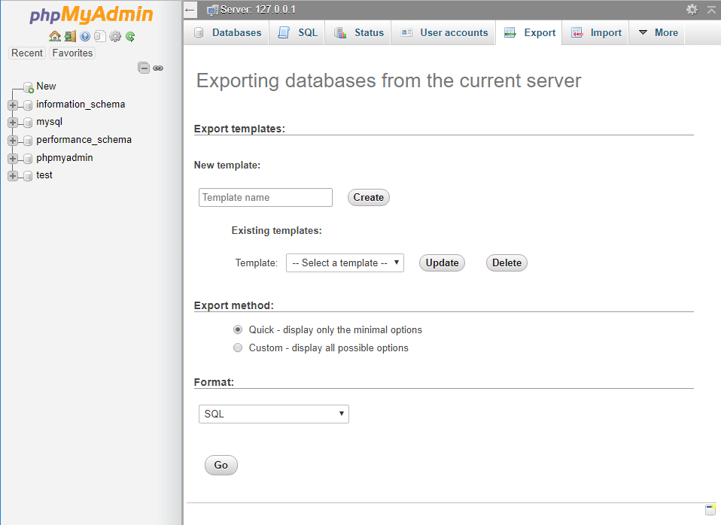
Export Database

Slide 82

Git it!
Lo subimos a la carpeta ‘database’.
Cada desarrollador debe ver si ese archivo cambia, y si cambia borrar la base que tiene y ejecutarlo de nuevo.
Si hace un cambio de la estructura en la base debe actualizar el archivo.
Alguien debe asegurarse que el servidor también tenga la base de datos actualizada

Slide 83
Cargar la BBDD desde un esquema
Creo una BBDD vacía
Selecciono la opción importar
Todas las opciones x defecto
Elijo el archivo “.SQL”
VER Adjunto “schema.SQL”

Slide 84
Conclusiones I
Los archivos son una manera clásica y poco costosa (al inicio) de almacenar información, pero hay una serie de inconvenientes que tiene que ver con:
Redundancia e inconsistencia de los datos,
Aislamiento de los datos,
Problemas de acceso,
Atomicidad, cuando una operación no se pudo realizar se debe poder volver al estado anterior.
Integridad
Acceso concurrente y
Problemas de seguridad

Slide 85
Conclusiones II
Las bases de datos aparecieron como una solución a estas cuestiones, pero…
La instalación puede ser costosa
Necesitan personal capacitado
La implementación y puesta en marcha puede ser larga
Poco rentable a corto plazo
SQL nos permite trabajar con una base de datos de manera estructurada siendo un lenguaje de alto nivel muy eficiente.
Por naturaleza, hay cosas que van en Bases de Datos y otras en archivos, por ejemplo la conexión a la base.

Slide 86
Referencias
Learning PHP, MySQL & JavaScript: With jQuery, CSS & HTML5 (Learning Php, Mysql, Javascript, Css & Html5), Robin Nixon, O’Reilly Media, 2014
Database Management Systems, P.S. Gill, Publisher I. K. International Pvt Ltd, 2010.
Entity-Relationship Modeling: Foundations of Database Technology, Bernhard Thalheim, Springer Science & Business Media, 2013

